Slide 1
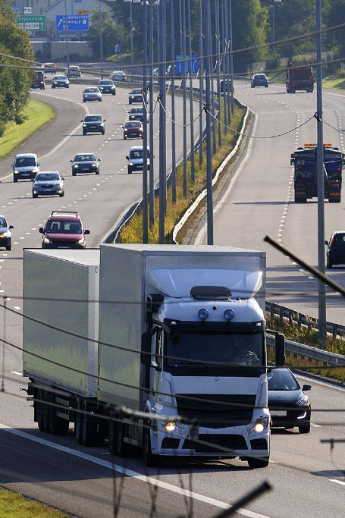
Så fungerar e-tjänsten
En genomgång av alla steg med uppgifter som behövs för att rapportera en transport av farligt avfall till avfallsregistret hos Naturvårdsverket.

Slide 2
Info om bildrättigheter i denna presentation
Fotografierna i denna presentation kan inte kopieras till andra presentationer.
Bildrättigheterna gäller enbart att visas i den här presentationen från Naturvårdsverket.

Slide 3
Steg 1 logga in

Slide 4
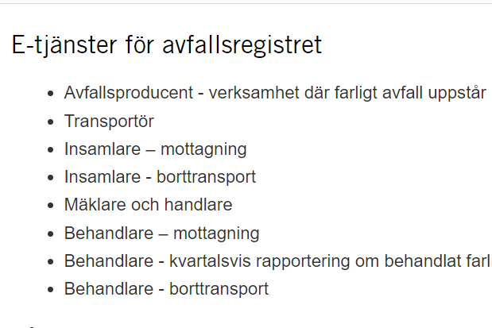
www.naturvardsverket.se/avfallsregister
Enklaste vägen att nå avfallsregistret är via adressen:
www.naturvardsverket.se/
avfallsregister
Välj ingången:
”Transportör”
OBS! Gäller från 1 nov 2020

Slide 5

Nästan inne i e-tjänsten
Innan du kommer in i e-tjänsten behöver du legitimera dig med en e-legitimation.

Slide 6
Steg 2 de första uppgifterna

Slide 7
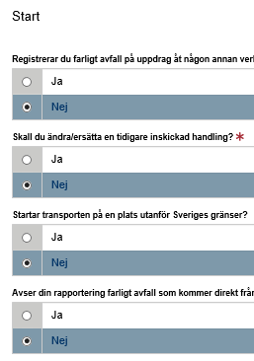
Start
De första uppgifterna är ja-nej-frågor för att ta reda på om
du rapporterar som ombud
du vill ändra en tidigare inskickad handling
transporten startar utanför Sveriges gränser eller
det farliga avfallet kommer direkt från hushåll

Slide 8
Steg 3 kontakt-uppgifter

Slide 9
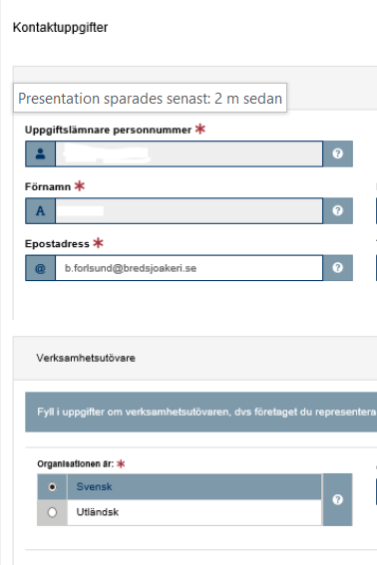
Kontaktuppgifter
Vissa uppgifter om dig som uppgiftslämnare fylls i automatiskt och går inte att ändra.
Fyll i uppgifter om verksamhetsutövaren, dvs organisationen du representerar/transport-företaget.
Se exempel på nästa bild.

Slide 10

Exempel med kontaktuppgifter
Uppgiftslämnare
Uppgiftslämnares personnummer: *
19850117-4448
Verksamhetsutövare är i det här fallet transportörer av farligt avfall. I andra anteckningar är verksamhetsutövare avfallsproducenter, utförare som yrkesmässigt samlar in eller behandlar farligt avfall, eller agerar som handlare och mäklare av farligt avfall
Förnamn: *
Efternamn: *
Benjamin
Forslund
E-postadress: *
Telefonnummer: *
b.forslund@bredsjoakeri.se
073-587 42 22
Verksamhetsutövare
Organisationsnummer/personnummer: *
5525413695
Verksamhetens namn: *
Kontaktperson: *
Bredsjö Åkeri AB
Linda Karlsson
E-postadress: *
Telefonnummer: *
linda.karlsson@bredsjoakeri.se
070-584 14 40

Slide 11
Steg 4 transport-information

Slide 12
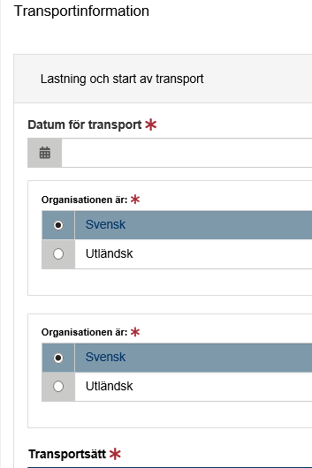
Transport-information
Här ska uppgifter lämnas inom tre områden:
Lastning och start av transport
Plats för start av transport
Plats för slut av transport
Följande bilder visar exempel.

Slide 13

Lämna uppgifter: transportinformation
- Lastning och start av transport
Lastning och start av transport
Datum för transport: *
2020-10-01
Den juridiska person som tar emot det farliga avfallet efter genomförd transport.
T.ex. en avfallsbehandlare, avfallsinsamlare.
Tidigare innehavare organisationsnummer/personnummer: *
5687499631
Ny innehavare organisationsnummer/personnummer: *
5786543214
Transportsätt: *
Vägtransport

Slide 14

Lämna uppgifter: transportinformation
- Plats för start av transport. Alternativ 1 om adress finns
Postadress: *
Virkesvägen 2
Postnummer: *
Postort: *
120 30
Stockholm
Kommun: *
Stockholm (0180)

Slide 15

Lämna uppgifter: transportinformation
- Plats för start av transport. Alternativ 2 om adress saknas – uppge koordinater
Nordkoordinat (SWEREF 99 TM):*
Ostkoordinat (SWEREF 99 TM):*
6606467
676497
Beskrivning:
Kommun*
Stockholm (0180)

Slide 16
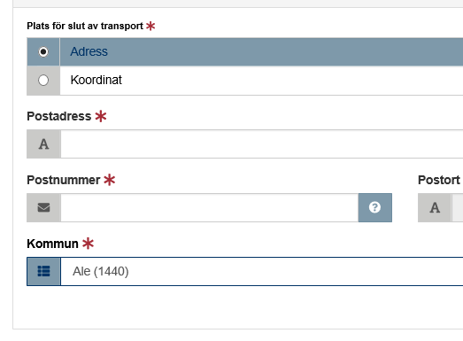
Lämna uppgifter: transportinformation
- Plats för slut av transport. Alternativ 1 uppge adress om det finns
Uppge adress om det finns.
Välj alternativ två, uppge koordinat om adress inte finns.

Slide 17
Steg 5 uppgifter om avfallet

Slide 18
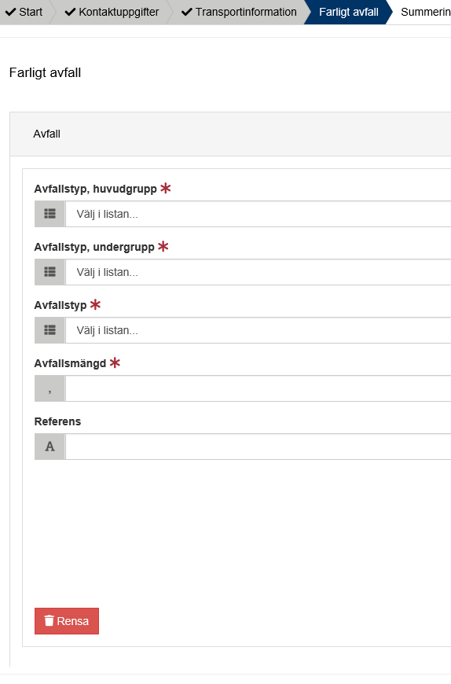
Farligt avfall
Här ska alla uppgifter om avfallet lämnas. Till exempel avfallstyp samt mängden avfall i kilo.
Se exempel på nästa bild.

Slide 19
Exempel på uppgifter om farligt avfall
Avfallstypernas koder är hämtade ur Avfallsförordningen (2020:614)
Är det krångligt? Läs en introduktion till avfallskodning
Farligt avfall, avfall
Avfallstyp, huvudgrupp: *
08 Avfall från tillverkning, formulering, distribution och användning av ytbeläggningar (färg, lack och porslinsemalj), lim, …
Avfallstyp, undergrupp: *
0801 Avfall från tillverkning, formulering, distribution, användning och borttagning av färg och lack
Avfallstyp: *
080111 Färg- och lackavfall som innehåller organiska lösningsmedel eller andra farliga ämnen
Avfallsmängd (kg):*
Här kan avfallstransportören t.ex. ange sin egen kod för avfallet eller annat, fri kommentar
KG
100
Referens:
Valfri text

Slide 20
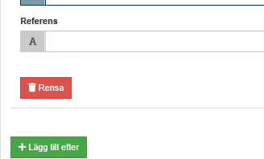
Lämna uppgifter om farligt avfall
Välj ”Lägg till efter” för att lämna fler uppgifter om mer farligt avfall som transporterats med samma transport.

Slide 21
Steg 6 summering & granskning

Slide 22
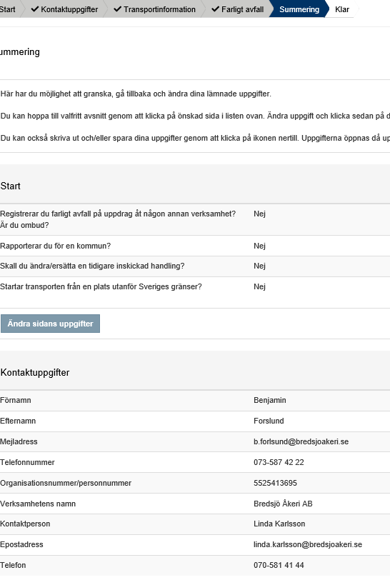
Summering
I steget för summering granskar du uppgifterna.
Du kan gå till olika avsnitt och ändra uppgifterna.
Efter att du har ändrat uppgifter i ett tidigare avsnitt kan du gå direkt till Summering.

Slide 23
Steg 7 snart klar!

Slide 24
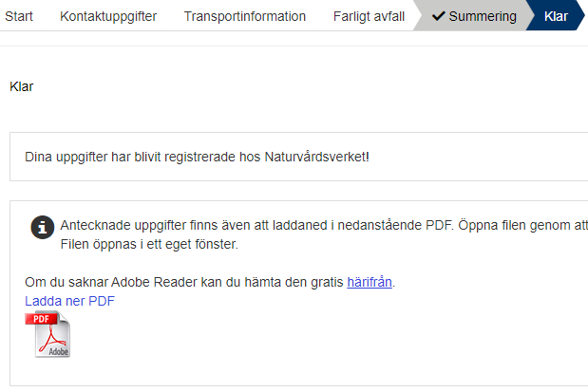
När summeringen är inskickad är du klar
Tack för denna gång!
Spara gärna pdf-filen med avfalls-ID för att kunna revidera rapporteringen.
Logga ut från e-tjänsten
Vad händer nu? När transporten nått sin destination tas avfallet om hand på en anläggning. Där kontrollmäts, och ibland tas analysprover för att säkra vad avfallet innehåller. Därefter behandlas avfallet i enlighet med relevant metod.

Slide 25
Vänta!
Hur ändrar jag i efterhand?

Slide 26
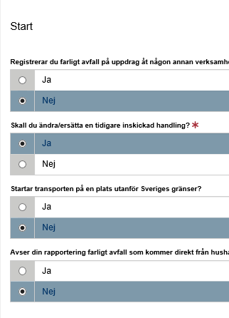
Start
Du ändrar en inskickad anteckning, genom att ersätta den. Du behöver då ha avfallsID.
Välj ”ja” i startfrågan om att ändra/ersätta en inskickad handling
Uppge avfallsID och mata in alla uppgifter igen
Den nya anteckningen ersätter den tidigare och får ett nytt avfallsID
Se exempel på nästa bild.

Slide 27
Exempel på ändring av tidigare uppgift
Farligt avfall, avfall
AvfallsId som ska ändras: *
Avfallstypernas koder är hämtade ur Avfallsförordningen (2020:614)
Är det krångligt? Läs en introduktion till avfallskodning
055089d1-81c8-4217-9737-aea00685f1f7
Avfallstyp, huvudgrupp: *
08 Avfall från tillverkning, formulering, distribution och användning av ytbeläggningar (färg, lack och porslinsemalj), lim, …
Avfallstyp, undergrupp: *
0801 Avfall från tillverkning, formulering, distribution, användning och borttagning av färg och lack
Avfallstyp: *
080111 Färg- och lackavfall som innehåller organiska lösningsmedel eller andra farliga ämnen
Avfallsmängd (kg):*
Här kan avfallstransportören t.ex. ange sin egen kod för avfallet eller annat, fri kommentar
KG
100
Referens:
Valfri text

